Slide 1

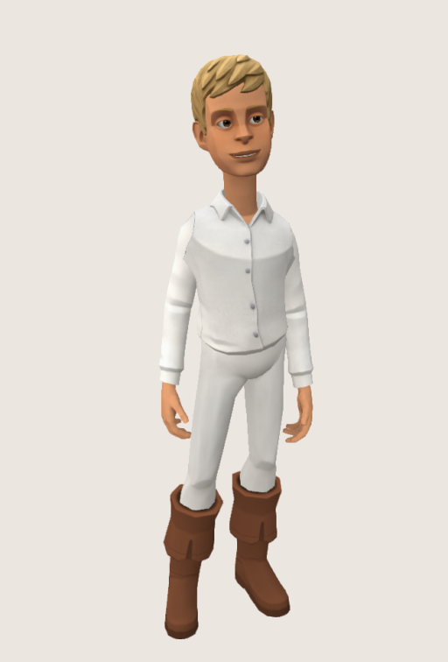
Σχεδιασμός, Υλοποίηση και Αποτίμηση Συμπληρωματικού Εκπαιδευτικού Υλικού με τη μεθοδολογία της ΕξΑΕ: Διδασκαλία Λογοτεχνίας στη Γ΄ Δημοτικού, Μελέτη Περίπτωσης «Ο Μικρός Πρίγκιπας»
Πρόγραμμα Μεταπτυχιακών Σπουδών:
«Επιστήμες της Αγωγής - Εξ Αποστάσεως Εκπαίδευση με την αξιοποίηση Προηγμένων Μαθησιακών Τεχνολογιών (e-Learning)»
Αργυρή Κυρίκογλου
Επιτροπή Κρίσης ΔΕ
ΜΑΝΟΥΣΟΥ Ε. | ΤΡΟΥΛΗ Κ. | ΛΕΝΑΚΑΚΗΣ A.
Ρέθυμνο, 2025

Slide 2



Ευχαριστίες
Την οικογένεια, τους φίλους και τις φίλες μου.
Τα μέλη της ομάδας μου Τέσσερα & ½
Τους καθηγητές και τις καθηγήτριές μου
Την επόπτριά μου

Slide 3


1. Σκοπός της ΔΕ
Να διερευνηθεί πώς η διδασκαλία της Λογοτεχνίας στη Γ΄ Δημοτικού, μέσω του λογοτεχνικού βιβλίου «Ο Μικρός Πρίγκιπας», με τη μεθοδολογία της εξ αποστάσεως εκπαίδευσης, βελτιώνει τη διάθεση των παιδιών για μάθηση και αναπτύσσει την δημιουργικότητα και την κριτική τους σκέψη.

Slide 4

2. Στόχοι της ΔΕ
2
Το εκπαιδευτικό υλικό που θα δημιουργηθεί, να διέπεται από τις αρχές της πολυμεσικής μάθησης του Mayer.
1
Το εκπαιδευτικό υλικό που θα δημιουργηθεί, να διέπεται από τις αρχές της Εξ Αποστάσεως Εκπαίδευσης.
4
Να εξεταστεί πώς η διδασκαλία της λογοτεχνίας, όταν γίνεται μέσα από εναλλακτικές και διαδραστικές δραστηριότητες, μπορεί να ενθαρρύνει τα παιδιά να διαβάζουν περισσότερα λογοτεχνικά βιβλία.
3
Τα παιδιά, να κατανοήσουν καλύτερα το νόημα ενός λογοτεχνικού βιβλίου, όταν αυτό διδάσκετε συνδυάζοντας δημιουργική γραφή με εναλλακτικές και διαδραστικές δραστηριότητες.

Slide 5



3. Συνεισφορά της ΔΕ
Μικτή Μάθηση | Προαγωγή Λογοτεχνίας | Γλωσσική Καλλιέργεια
Συνδυασμός δια ζώ-σης και εξ αποστά-σεως διδασκαλίας για ενισχυμένη εκπαι-δευτική εμπειρία. | Ενίσχυση της φιλανα-γνωσίας ως μέσο εκ-μάθησης στην πρωτο-βάθμια εκπαίδευση. | Υποστήριξη της γλωσσικής ανά-πτυξης των παιδιών μέσω της λογοτεχνίας.

Slide 6


4. Ερευνητικά Ερωτήματα 1/2
1 | 2
Αρχές ΕξΑΕ Το ΕΥ διέπεται από τις αρχές της εξ αποστάσεως εκπαίδευσης; | Πολυμεσική Μάθηση Το ΕΥ σχεδιάστηκε σύμφωνα με τις αρχές της πολυμεσικής μάθησης του Mayer;

Slide 7
4. Ερευνητικά Ερωτήματα 2/2
3 | 4
Κατανόηση νοήματος Με ποιους τρόπους μπορούν τα παιδιά να κατανοήσουν καλύτερα το νόημα ενός λογοτεχνικού βιβλίου, όταν αυτό διδάσκεται συνδυάζοντας δημιουργική γραφή με εναλλακτικές και διαδραστικές δραστηριότητες; | Ενθάρρυνση ανάγνωσης Πώς μπορεί να συμβάλλει η διδασκαλία της λογοτεχνίας, μέσα από εναλλακτικές και διαδραστικές δραστηριότητες, στην ενθάρρυνση των παιδιών να διαβάζουν περισσότερα λογοτεχνικά βιβλία;

Slide 8



5. Δομή της εργασίας
Θεωρητικό Πλαίσιο Περιεχόμενα Βασικά Στοιχεία
Παραγόμενο Εκπαιδευτικό Υλικό Σκοπός- Περιεχόμενο Αρχές Ανάπτυξης- ΕΥ
Μεθοδολογία Μεθοδολογία Έρευνας Αποτελέσματα Συμπεράσματα Περιορισμοί Μελλοντική Έρευνα

Slide 9
6. Θεωρητικό Πλαίσιο 1/2
Ορισμός ΕξΑΕ
Ιστορική Αναδρομή
Ανοικτή ΕξΑΕ
Ο ρόλος του εκπαιδευτικού στην ΕξΑΕ
ΕξΑΕ και Θεωρητικές Προσεγγίσεις
Σχολική ΕξΑΕ
Το εκπαιδευτικό υλικό στην εξαε
Μοντέλο West- Λιοναράκης
Πολυμεσικές Αρχές του Mayer

Slide 10
7. Θεωρητικό Πλαίσιο 2/2
Ανοικτότητα | Η Ανοικτή Εκ-παίδευση ενισχύει την ΕξΑΕ με ευ-ελιξία, μαθητοκε-ντρική προσέγγιση και πρόσβαση χωρίς περιορισμούς. | Εκπαιδευτικό Υλικό στην ΕξΑΕ | Το ΕΥ λειτουργεί ως διδάσκων, απαι-τώντας σχεδιασμό με πολυμορφι-κότητα, σαφήνεια και αλληλεπίδραση.
Εκπαιδευτικό Μοντέλο West- Λιοναράκης | Οι τρεις δέσμες του εκπαιδευτικού υλικού στην ΕξΑΕ οργα-νώνουν τη γνώση, την υποστήριξη και τα ψηφιακά μέσα, ενισχύοντας την πο-λύμορφικότητα και την αυτομάθηση. | Πολυμεσικές Αρχές του Mayer | Το ΕΥ στην ΕξΑΕ πρέπει να είναι πολυτροπικό, σα-φές, φιλικό και δομημένο, ώστε να ενισχύει την κατά-νόηση, την αλλη-λεπίδραση και την αυτορυθμιζόμενη μάθηση.

Slide 11
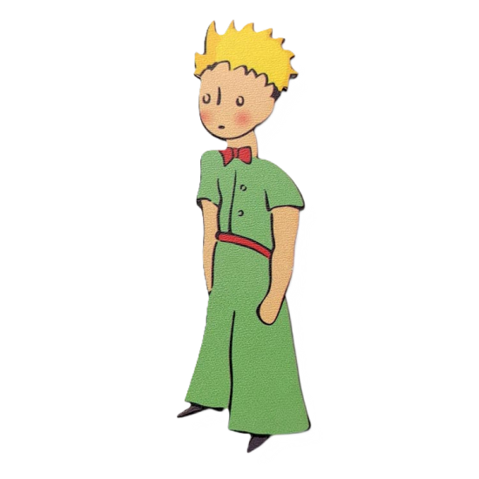
8. Παραγόμενο Εκπαιδευτικό Υλικό
Σκοπός
Περιεχόμενο
Βελτιώνει την διάθεση των παιδιών για μάθηση και αναπτύσσει την δημιουργικότητα και την κριτική τους σκέψη.
Δημιουργία συμπληρωματικού εξ αποστάσεως ΕΥ, με τη βοήθεια του εργαλείου H5P βασιζόμενου στο ομώνυμο βιβλίο «Ο Μικρός Πρίγκιπας».

Slide 12
8. Παραγόμενο Εκπαιδευτικό Υλικό
Αρχές Ανάπτυξης
Πολυμεσική Αρχή
Αρχή της Τροπικότητας
Αρχή της Χωρικής Συνάφειας
Αρχή της Χρονικής Συνάφειας
Αρχή της Συνοχής
Αρχή της Προσωποποίησης
Αρχή της Φωνής
Αρχή της Εικόνας
Αρχή της Κατάτμησης
Αρχή της Σηματοδότησης
Αρχή της Προπαίδευσης
Είσοδος στο Εκπαιδευτικό Υλικό

Slide 13
9. Μεθοδολογία
Δείγμα
Α΄ Φάση 4 ειδικοί της ΕξΑΕ
Β΄ Φάση 8 μαθητές και μαθήτριες της Γ΄ Δημοτικού
Είδος
Συγχρονική, ποιοτική επιτόπια με προσωπική πρωτοβουλία
Συλλογή Δεδομένων
Α΄ Φάση Ερωτηματολόγιο
Β΄ Φάση Ομαδική Συνέντευξη- Συζήτηση
Ψηφιακά Εργαλεία
H5P Padlet
Plotagon BookCreator

Slide 14



10. Αποτελέσματα –
Κύρια ευρήματα 1/4
1^{ο} Ερευνητικό Ερώτημα
Το ΕΥ
Αστοχίες
Έλλειψη περαιτέρω πηγών μελέτης
Κατάλληλη δομή
Ενισχύει τη δημιουργικότητα
Καθοδήγηση
Συμβαδίζει με τις αρχές της ΕξΑΕ

Slide 15
10. Αποτελέσματα –
Κύρια ευρήματα 2/4
2^{ο} Ερευνητικό Ερώτημα
Το ΕΥ
Κατάλληλο συνδυασμό χρωμάτων και φιλικό ύφος.
Αποφυγή περιττών πληροφοριών
Χρήση εικόνας- βίντεο και τμηματική παράθεση πληροφοριών
Δυνατότητα επιλογής πρόσληψης πληροφοριών
Ύπαρξη εισαγωγικών πληροφοριών

Slide 16
10. Αποτελέσματα –
Κύρια ευρήματα 3/4
3^{ο} Ερευνητικό Ερώτημα
Οι μαθητές/-τριες
Βαθύτερη κατανόηση του εξ αποστάσεως ΕΥ
Συναισθηματική σύνδεση με τον Μικρό Πρίγκιπα
Δημιουργική γραφή + Διαδραστικές δραστηριότητες = Ενίσχυση ερμηνείας κειμένου
Ενεργή εμπλοκή των παιδιών.

Slide 17
10. Αποτελέσματα –
Κύρια ευρήματα 4/4
4^{ο} Ερευνητικό Ερώτημα
Οι μαθητές/-τριες
Αυτονομία
Πολυτροπικότητα
Ψηφιακά στοιχεία
Διαδραστικές δραστηριότητες ενίσχυσαν τη θετική στάση των παιδιών
Ενθάρρυνση ανάγνωσης & δημιουργικής εμπλοκής

Slide 18

11. Συμπεράσματα 1/2
1^{ο} Ερευνητικό Ερώτημα
Το ΕΥ παρουσιάζει στο μεγαλύτερο ποσοστό του στοι-χεία και αρχές της εξ αποστάσεως εκπαίδευσης.
2^{ο} Ερευνητικό Ερώτημα
Το ΕΥ έχει δημιουργηθεί σύμφωνα με τις αρχές του Mayer.

Slide 19
11. Συμπεράσματα
3^{ο} Ερευνητικό Ερώτημα
Η δημιουργική γρα-φή και οι διαδραστικές δρα-στηριότητες στην ΕξΑΕ ενισχύουν τη βαθύτερη κατανό-ηση λογοτεχνικών κειμένων.
4^{ο} Ερευνητικό Ερώτημα
Ο εναλλακτικός και διαδραστικός τρόπος διδασκαλίας ενι-σχύει τη σχέση των παιδιών με τη λογοτεχνία, ενθαρ-ρύνοντας την ανά-γνωση.

Slide 20

Περιορισμοί της Έρευνας
Χωρίς δυνατότητα Γενίκευσης
Περιορισμένος αριθμός συμμετεχόντων/ συμμετεχουσών
Αξιολόγηση ενός λογοτεχνικού Βιβλίου

Slide 21

Προτάσεις για
Μελλοντική Έρευνα
Ρόλος δημιουργικής γραφής στην κριτική σκέψη
Σύγκριση ηλικιακών ομάδων και μαθησιακών δυσκολιών στη διδασκαλίας της λογοτεχνίας.
Επίδραση διαδραστικών δραστηριοτήτων στην φιλαναγνωσία.

Slide 22
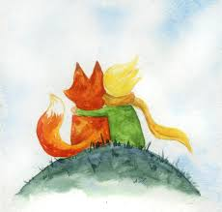
Μόνο με την καρδιά βλέπεις καθαρά. Την ουσία τα μάτια δεν την βλέπουν.
Είναι ο χρόνος που ξόδεψες για το τριαντάφυλλό σου που το κάνει τόσο σημαντικό.

Slide 23


Σας ευχαριστώ για την προσοχή σας!

